Slide 1
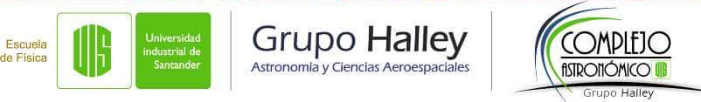
REFRACCIÓN ASTRONÓMICA
Laura Natalia Martínez Ramírez

Slide 2
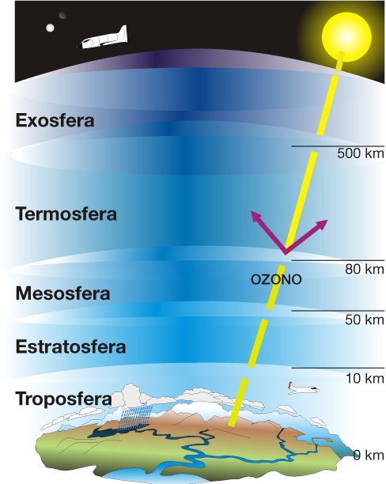
ATMÓSFERA TERRESTRE
Delgada envoltura gaseosa compuesta por nitrógeno, oxígeno, dióxido de carbono y otros gases, que protege a la tierra.
Es un medio que se interpone entre el observador y el cielo.

Slide 3
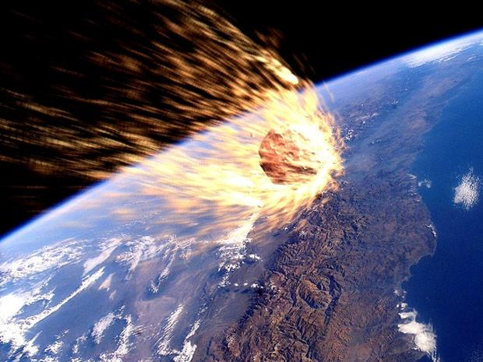
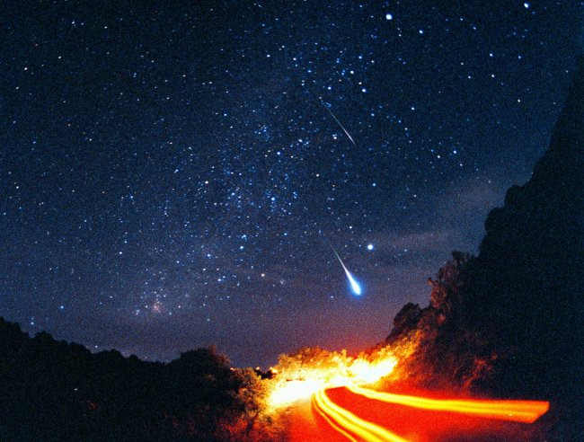

Slide 4
Interactúa con la luz procedente del cielo a través de:
Difusión: Imposibilita las observaciones astronómicas a la luz del día.
Agitación continua de masas atmosféricas.
Bloqueo: La atmósfera es opaca a la mayoría de las radiaciones que emiten los astros (infrarrojo, ultravioleta, rayos x, etc), es decir, absorbe dichas radiaciones.
Refracción astronómica.

Slide 5
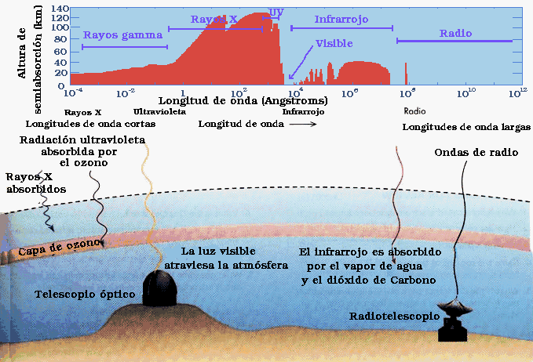

Slide 6
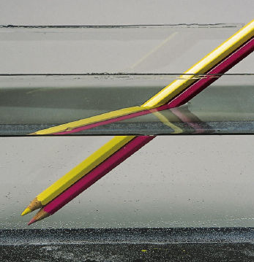
REFRACCIÓN
Es una alteración de la dirección de los rayos de luz cuando la luz cambia de medio de propagación, es decir, pasa de un material a otro con una densidad diferente.
Puede afectar la posición y forma de los objetos observados.

Slide 7
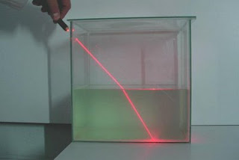
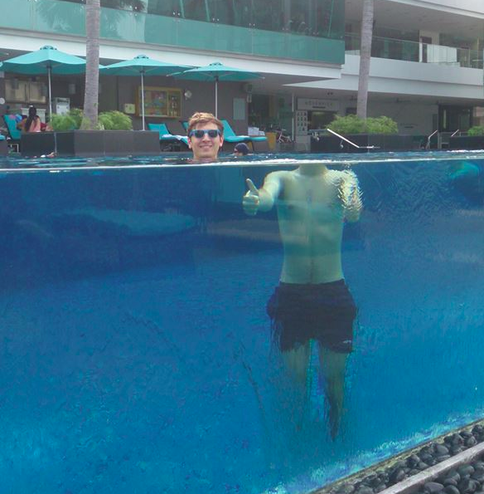
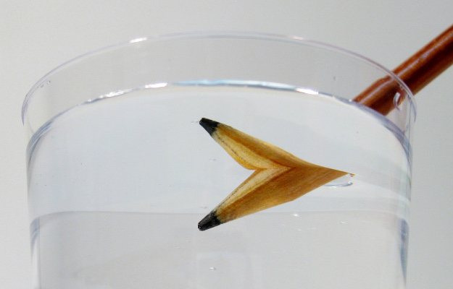

Slide 8
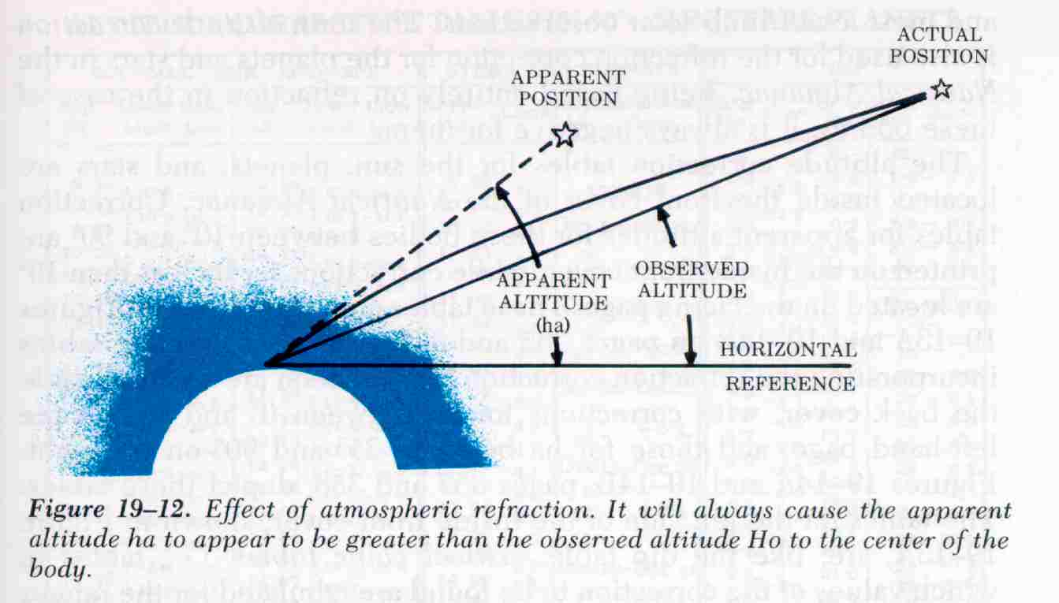
REFRACCIÓN ASTRONÓMICA
En el caso de la refracción astronómica, los rayos luminosos de los astros pasan del vacío cósmico (que presenta baja densidad), a la atmósfera. Por consiguiente hay un cambio en la forma y posición de los objetos.

Slide 9
INICIOS: DESCRIPCIÓN
El primero en considerar la refracción astronómica fue Ibn Yunus, un científico, astrólogo y poeta egipcio del siglo X.
En el siglo XVI, el danés Tycho Brahe se dedicó a estudiarla. Obtuvo posiciones estelares muy precisas producto de las correcciones de los efectos atmosféricos e identificó la relación entre la intensidad de la refracción y las condiciones meteorológicas. No obstante, erró al creer que la refracción depende de la distancia a cada astro.

Slide 10
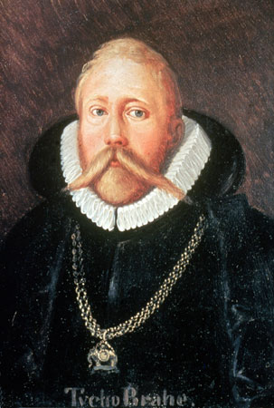
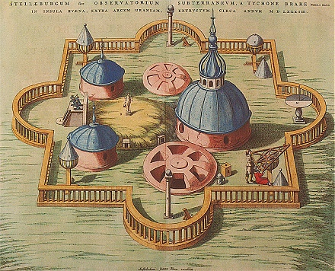
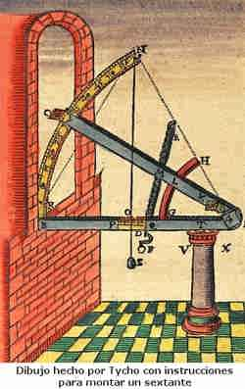

Slide 11
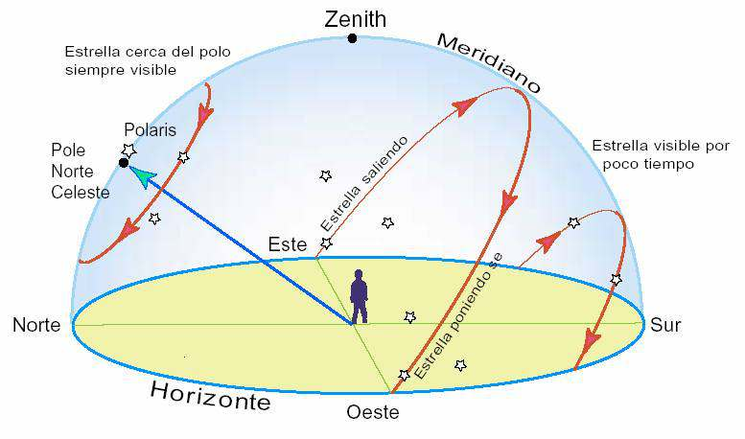
La explicación de las causas de la refracción se consiguió en el siglo XVII.
La atmósfera terrestre tiene una forma curva, por ende, la intensidad de la refracción no es igual en todos los puntos del firmamento. De esta forma, los astros situados en el cenit (vertical del observador) no son afectados por la refracción.

Slide 12
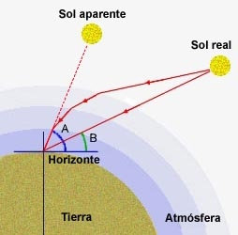
POSICIÓN REAL Y APARENTE
Además, la intensidad de la refracción aumenta a medida que los objetos se acercan más al horizonte.
El efecto de la refracción es que los astros parecen estar situados un poco por encima del lugar donde los veríamos sin atmosfera.

Slide 13
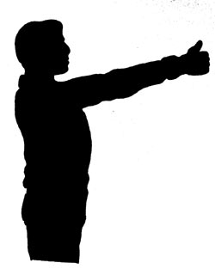
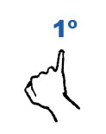
EL FENÓMENO CUANTIZADO
Para cuantificar el fenómeno, dividimos el espacio entre el horizonte y el cenit en 90°. Luego extendemos un brazo, observamos el ancho de la uña del dedo meñique (equivale a 1°) y dividimos cada grado en 60 minutos de arco.

Slide 14
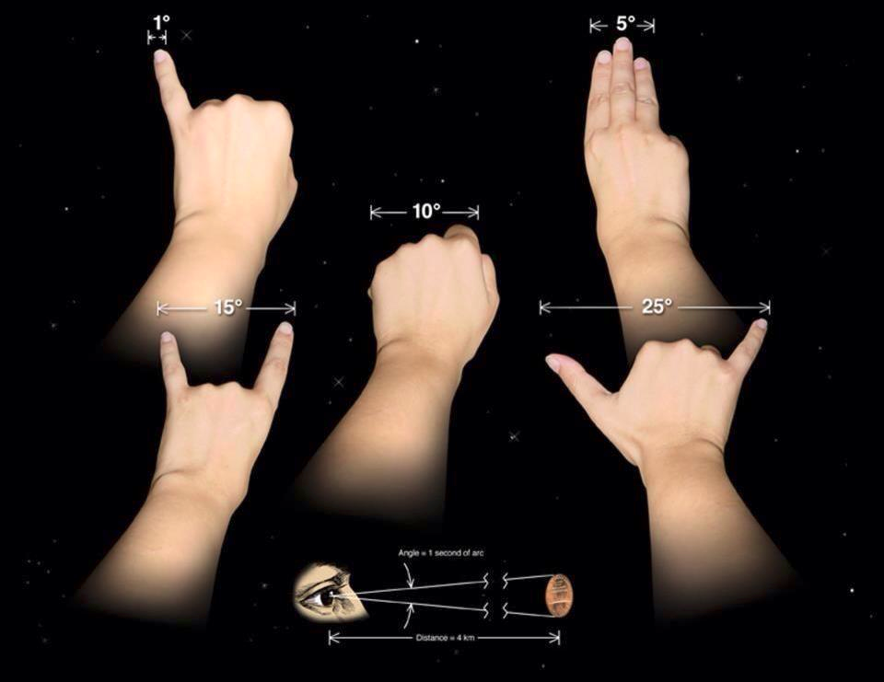
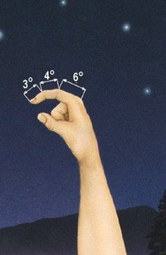
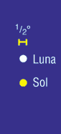

Slide 15
EJEMPLOS
Por ejemplo un astro situado a 60° del horizonte (3 palmas medidas con el brazo extendido) presentan una desviación de medio minuto de arco (tamaño de un huevo visto a 350 metros) por encima de la posición real.
Un astro situado a 10° del horizonte (media palma medida con el brazo extendido) presentan una desviación de 5 minutos de arco (tamaño de un huevo visto a 34 metros).
Un astro situado a 5° del horizonte presentan una desviación de 10 minutos de arco (tamaño de un huevo visto a 17 metros).

Slide 16
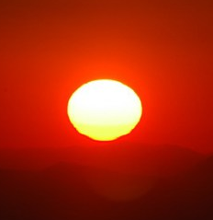
EFECTOS
El sol o la luna situados cerca del horizonte, debido a su gran diámetro angular, presentan una refracción distinta en el limbo superior (más alejado del horizonte) y en el inferior (más cercano al horizonte). Debido a que el ancho del disco no cambia, se observa una achatamiento.

Slide 17
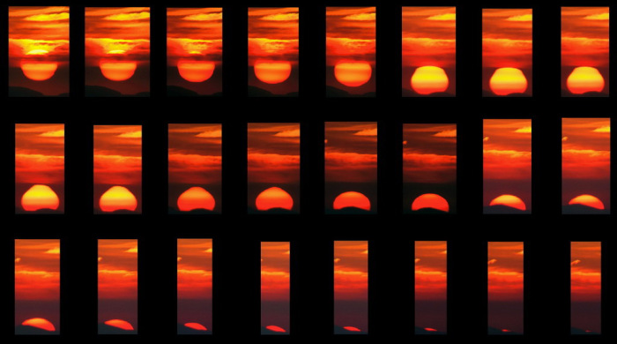

Slide 18
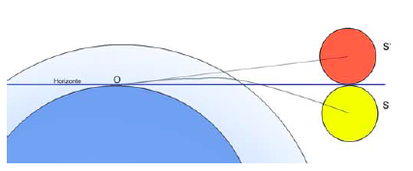
CREPÚSCULO
La refracción en el horizonte es de 37 minutos de arco (el tamaño de un huevo visto a 4,5 metros) y el diámetro angular del sol es de 30 minutos de arco, por lo tanto, en esos 37 minutos de arco sabe un disco solar completo.
Así, cuando el ultimo extremo del sol se oculta (realmente), nosotros en realidad observamos el reflejo del sol en la atmósfera.

Slide 19
DÍAS DE LUZ Y EQUINOCCIOS
La refracción retarda las puestas del sol y adelanta las salidas, por lo tanto alarga la duración de los días de luz.
La diferencia entre el día de luz geométrico y el aparente va desde 6 minutos hace decenas de minutos.
Por tanto es falso que en los equinoccios el día y la noche duran lo mismo (entendiéndose la noche como la ausencia de luz solar). Así, la diferencia entre equinoccios reales y aparentes es entre 4 y 6 días.

Slide 20
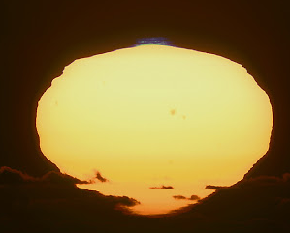
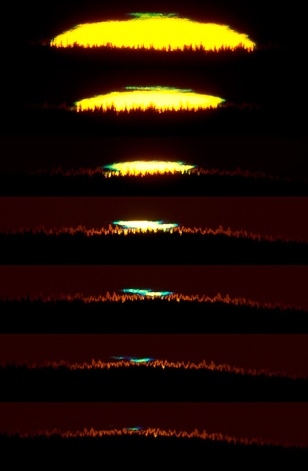
RAYO VERDE
Al refractarse la luz blanca del sol, las componentes rojizas se desvían menos que las verdes, y estas, menos que las azules y violetas. Por ende, los objetos presentan imágenes separadas (objeto alargado verticalmente) y colores distintos (en sus extremos).

Slide 21
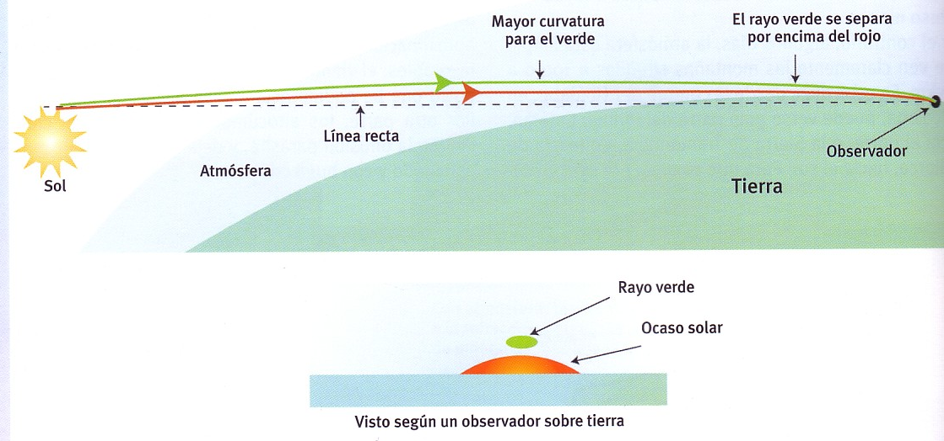
Como consecuencia, el último destello solar es de color verde rodeado de tonos rojizos y violetas, se le llama el ‘‘rayo verde’’ y tiene una duración de segundos.

Slide 22
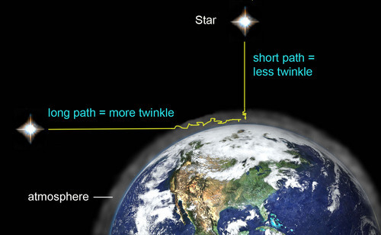
CENTELLEO DE LAS ESTRELLAS
Se debe a las perturbaciones causadas por el medio material entre las estrellas y el observador (la atmósfera). El centelleo de las estrellas es mayor cuando están más cerca al horizonte porque la luz debe atravesar mayor cantidad de atmósfera.
También, parecer titilar más cuanto más brillantes son las estrellas, pero eso se debe a un efecto óptico.

Slide 23
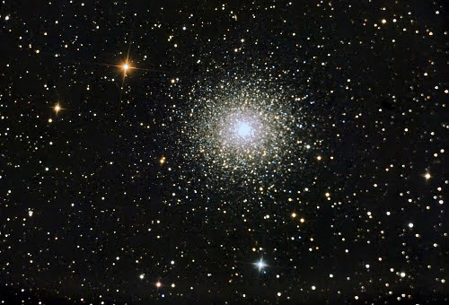

Slide 24
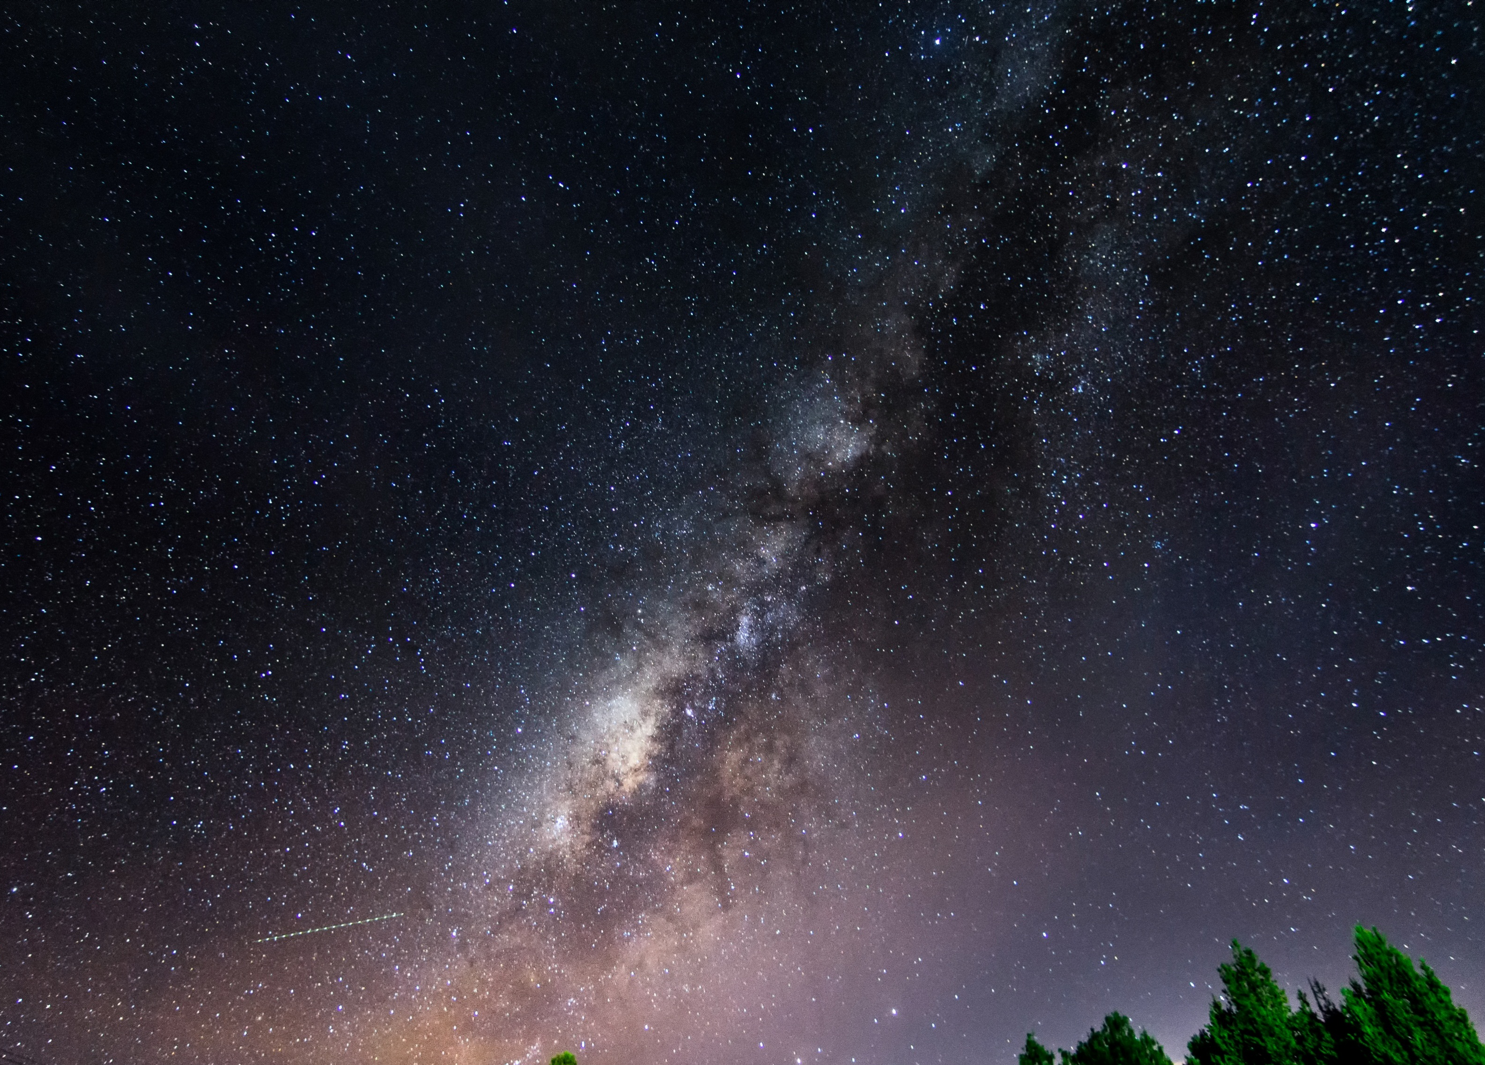
Las capas de turbulencia deforman los frentes de onda, las consecuencias son:
La alteración de la posición de la fuente luminosa (baile de las estrellas).
La estrella en un momento parece más brillante en un punto y menos brillante en otro punto debido a que los rayos divergen. Como toda la luz atraviesa las mismas células turbulentas y deforman igual. El cambio rápido de la deformación produce una oscilación entre estas dos situaciones.

Slide 25
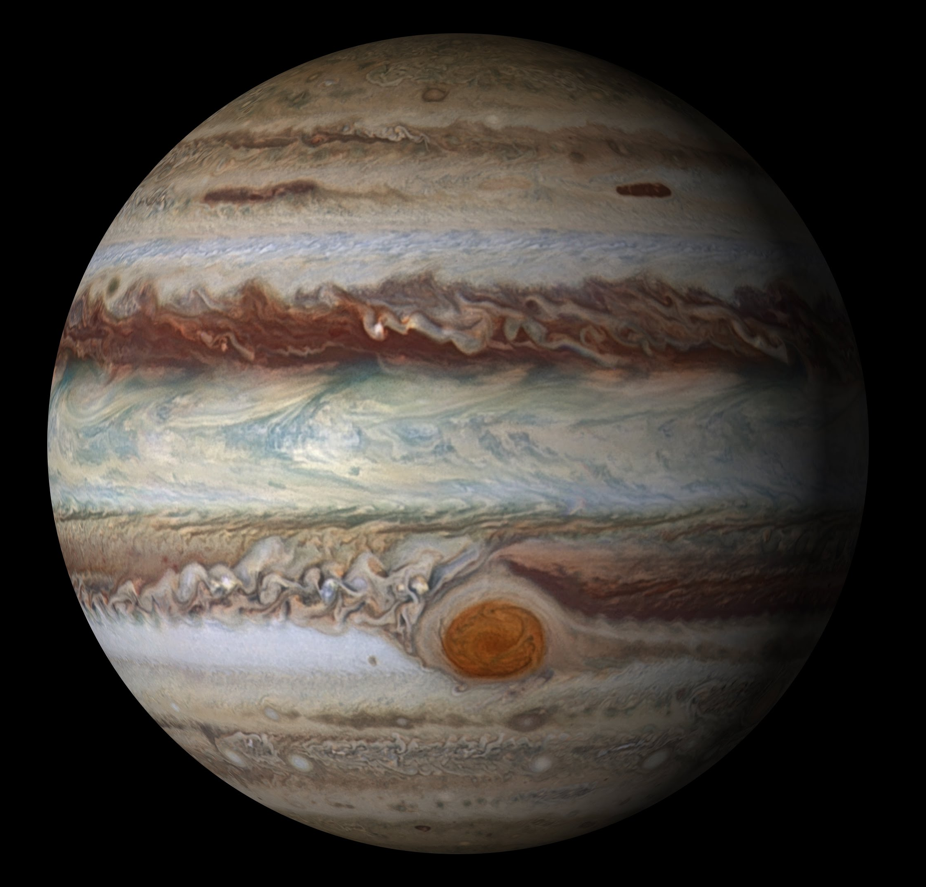
¿POR QUÉ NO TITILAN LOS PLANETAS?
En estrellas cercanas al horizonte, el cambio de luminosidad puede ir acompañado de destellos de colores variados como consecuencia de la refracción. Estrellas muy cercanas al cenit, no parpadean.
Las estrellas son muy grandes, pero se encuentran tan lejos que aun con telescopios sus discos son inobservables, por tanto se comportan como fuentes puntuales.

Slide 26
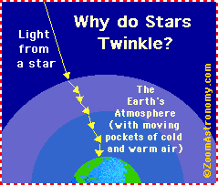
¿POR QUÉ NO TITILAN LOS PLANETAS?
Por otro lado, aunque no podamos ver a simple vista los planetas como discos, sus diámetros son los suficientemente grandes como para que los rayos luminosos de los extremos del disco, viajen separados por la atmósfera.

Slide 27
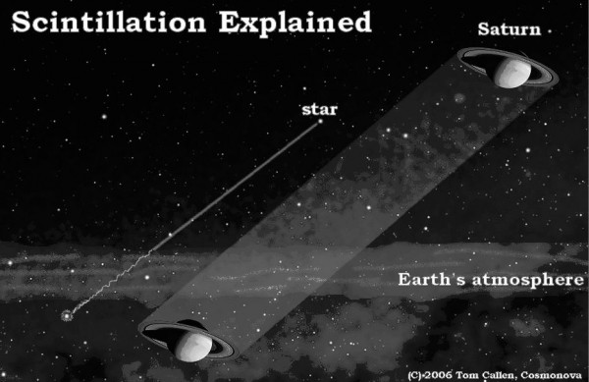

Slide 28
¿CUÁNDO TITILAN LOS PLANETAS?
Por consiguiente, los cambios de intensidad de luz son independientes para diferentes partes del disco, que en promedio se compensa y el brillo parece estable.
Los planetas pueden centellear cuando sus diámetros son de 3 segundos de arco o inferiores o cuando las turbulencias son grandes, debido a que, cada célula turbulenta abarca más ángulo visual.

Slide 29
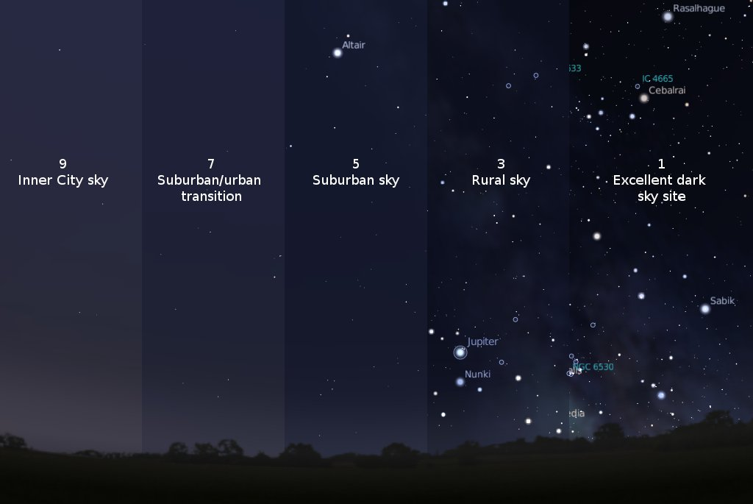

Slide 30
¡GRACIAS!

